Slide 1
Praktikum Wetterballon: "High Altitude eXploration Probe"
Ferdinand Mehlan, Florian Claes, Nico Entz
Supervised by von Wenckstern, Rumpe

Slide 2
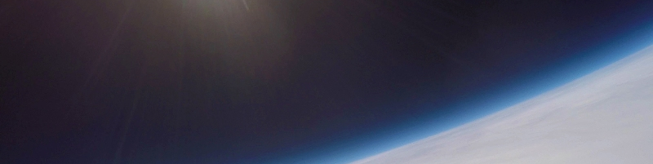
HAXPro "High Altitude eXploration Probe"

Slide 3
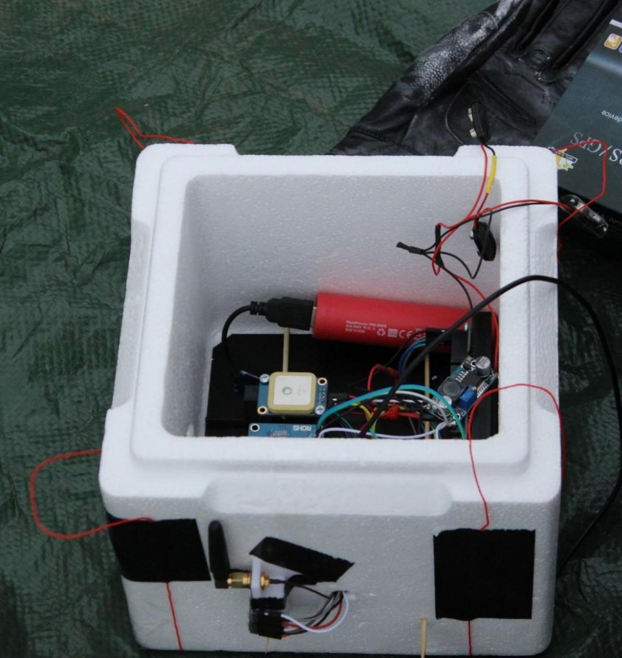
Das Projekt
Start- und Bergung eines Wetterballons
Flug bis 20km Höhe mit einer 1.6kg Sonde
Aufzeichnung physikalischer Daten
Aufnahme von Bild- und Videomaterial
Live Kontakt zur Sonde mit freien Frequenzen

Slide 4
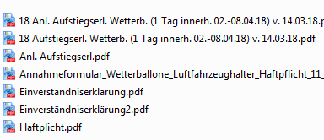
Aufstiegsgenehmigung
Anmeldung bei der zuständigen Behörde im Bundesland
Für den Start benötigt:
Einverständnis des Grundstücksbesitzers bei Start
Haftpflichtversicherung (Luftfahrt-Halterhaftplicht)
Aufstiegsgenehmigung
Alle abzusehenden Daten: Ort, Zeit, Flugrichtung, Aufstiegsgeschwindigkeit, Verlässt das Land?

Slide 5
Die Sonde
C&C Model
GoProCam goprocam
GPS gps_2
RasPi raspi_2
PiCam picam_2
RasPi raspi_3
PiCam picam_3
GPS gps_1
RasPi raspi_1
Memory sd_mem
Sensors sensors
…
Downlink dl_lora
Downlink dl_rtty

Slide 6
Die Sonde
C&C Model
GoProCam goprocam
GPS gps_2
RasPi raspi_2
PiCam picam_2
Two GPS sensors on isolated systems increase chances of recovery
RasPi raspi_3
PiCam picam_3
GPS gps_1
RasPi raspi_1
Memory sd_mem
Sensors sensors
…
Downlink dl_lora
Downlink dl_rtty

Slide 7
Die Sonde
C&C Model
GoProCam goprocam
GPS gps_2
RasPi raspi_2
PiCam picam_2
Cams on isolated systems because of limited ports and redundancy
RasPi raspi_3
PiCam picam_3
GPS gps_1
RasPi raspi_1
Memory sd_mem
Sensors sensors
…
Downlink dl_lora
Downlink dl_rtty

Slide 8
Die Sonde
C&C Model
GoProCam goprocam
GPS gps_2
RasPi raspi_2
PiCam picam_2
RasPi raspi_3
PiCam picam_3
Two different downlink solutions for communication in-flight
GPS gps_1
RasPi raspi_1
Memory sd_mem
Sensors sensors
…
Downlink dl_lora
Downlink dl_rtty

Slide 9

LoRaWAN - Long Range Wide Area Network
Frei verfügbare Spezifikation
Nutzt proprietäre Modulationstechnik LoRa
Für energieeffiziente IoT Geräte ausgerichtet
Hohe Reichweiten: >10km
Übertragung: 300Bit/s – 50KBit/s
Keine Funkerlizenz nötig auf 433 MHz

Slide 10
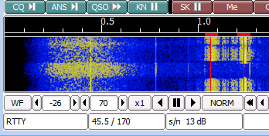
RTTY – Radio Teletype
Altes robustes digitales Protokoll
Trägerfrequenz: 434.075MHz
Frequency shift keying (FSK): +-600Hz
Übertragungsraten: ~300 Baud
10mW TX (bei diesem Projekt) → >50km Reichweite

Slide 11
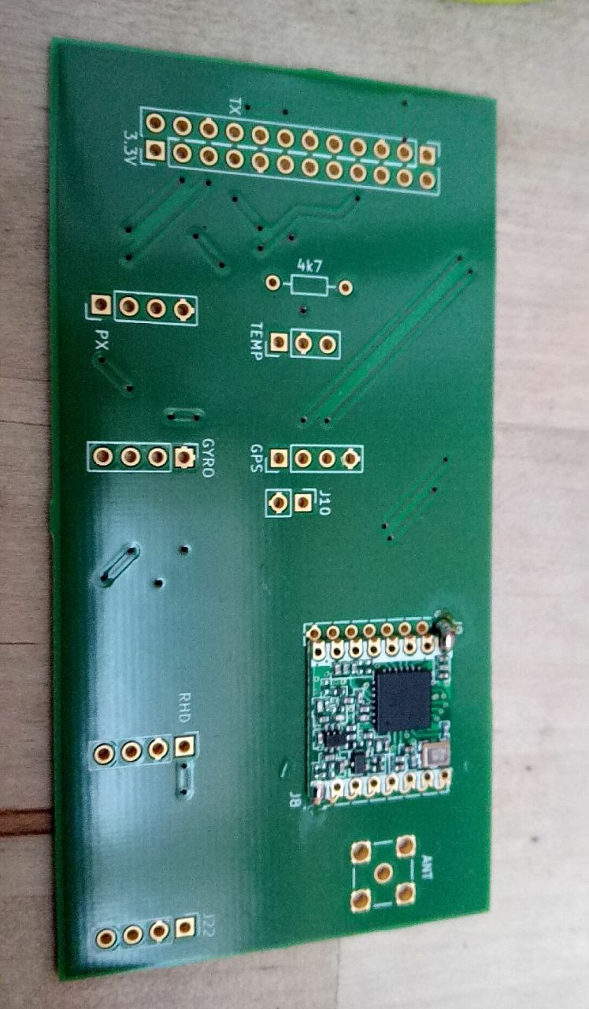
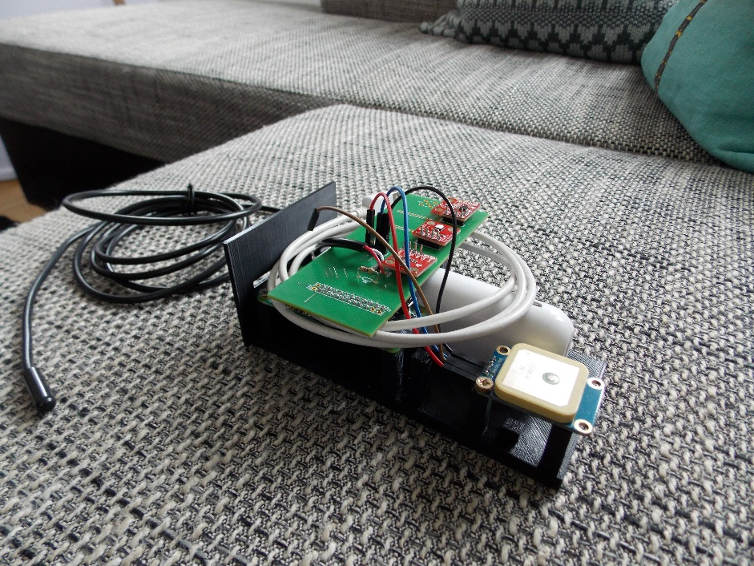
Custom PCB
Angefertigte Hauptplatine
Vermeidet Probleme mit Kabeln
Ordnung und Robustheit

Slide 12
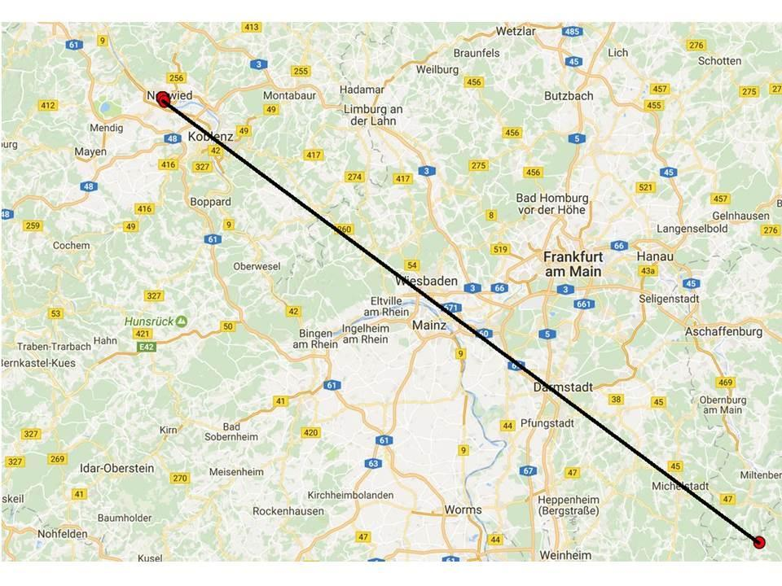
Flugbahn Voraussage
Voraussage mit: http://predict.habhub.org/#!/uuid=547a7a6d7446f1ac31aa97ffecc3ed70be5dc83f

Slide 13
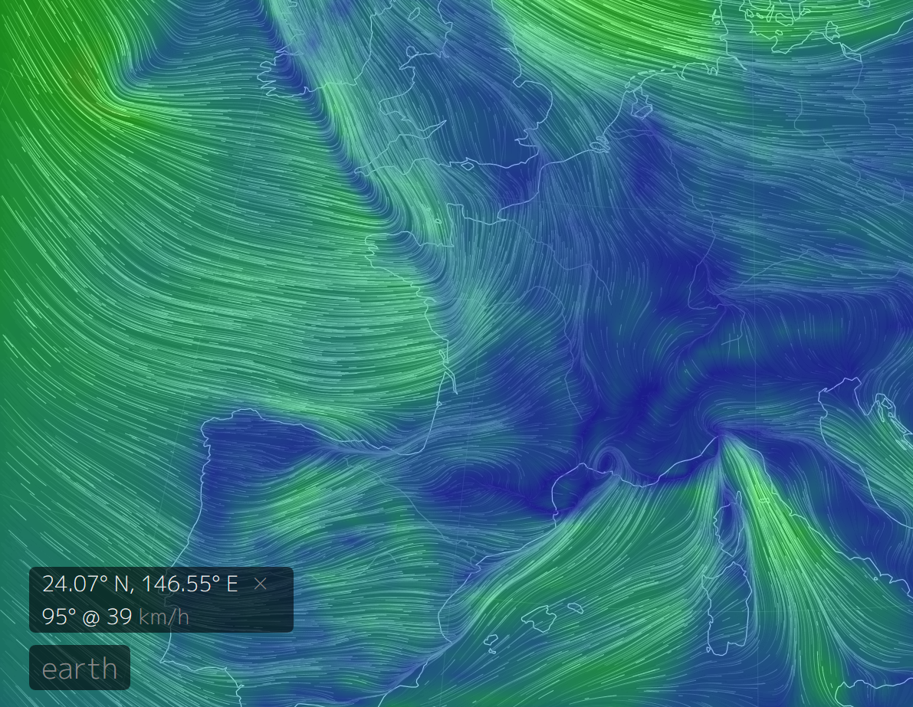
Flugbahn Voraussage
Höhenwinde: https://earth.nullschool.net/#current/wind/surface/level/orthographic=-350.70,46.90,3000/loc=146.551,24.069

Slide 14
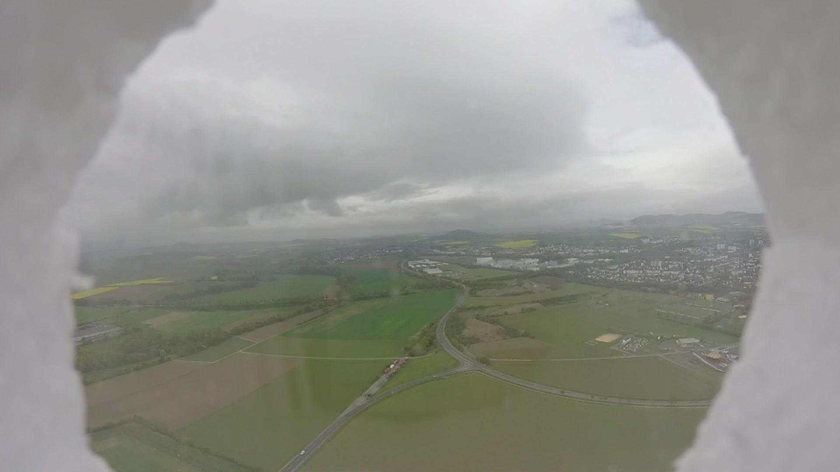
Missionsstart
Startfenster: 02.04 – 08.04
Teaser: http://media.fvns.de/upload/files/TeaserHD.mp4

